Slide 2
PROMOÇÃO
Secretaria de Educação e Cultura de Campo Bom
Secretaria de Desenvolvimento Econômico e Turismo de Campo Bom

Slide 3
O porquê do projeto
Adolescentes ao final do E.F. e início do E.M.
2015 – 1º ano – 1130
2017 – 3º ano – 579
Indústria calçadista – mão de obra qualificada =
Orientar e qualificar os alunos.

Slide 4
Entidades parceiras
SEBRAE
SENAI
Universidade FEEVALE
Sindicato dos Sapateiros de Campo Bom
Sindicato Patronal de Campo Bom

Slide 5
Público-alvo
Alunos da rede municipal de ensino - 6º ao 9º ano de 9 escolas de Campo Bom
Educação empreendedora + cursos em diferentes segmentos

Slide 6
OBJETIVO
CONHECIMENTO
EXPERIÊNCIA
MELHOR PREPARADO PARA O MERCADO DE TRABALHO

Slide 7
ATIVIDADE ECONÔMICA CAMPO BOM
Indústria Calçadista
Serviços em Tecnologia
Comércio
Indústria de Tecnologia

Slide 8
Metodologia
Reunião com as equipes diretivas e escolha de professores nas escolas;
Workshop
Curso JEPP do SEBRAE;
6° ano – Ecopapelaria
7 ° ano – Artesanato sustentável
8 ° ano – Empreendedorismo social
9 ° ano – Novas ideias, grandes negócios
Resultou na feira do empreendedor - 6 ° e 7 °: junto ao evento do Brick do Largo
- 8 ° e 9 °: no CEI com avaliadores
projeto social melhores planos de negócios

Slide 9
Oficina EAD – SENAI –
Empreendedorismo e educação ambiental
Tecnologia da informação e comunicação
Lógica de programação
fundamentos de logística
Oficina Game Design e de robótica - Universidade FEEVALE
Oficina do sapateiro – Sindicato dos Sapateiros
Visitas Técnicas ao Grupo Arezzo & CO
Testes vocacionais aos alunos do 9º ano – Universidade FEEVALE
Programa Jovem aprendiz

Slide 10
RESULTADOS ALCANÇADOS
META 1 - Inserir a educação empreendedora em todas as escolas de ensino fundamental completo:
Escolas com anos finais (6º ao 9º ano) atendidas: 9 de 9
Total de alunos atingidos da rede municipal de ensino: 1053
Destes alunos, todos participaram de pelo menos uma das seguintes oficinas:
Oficina de Sapateiros: 150 alunos
Oficina de Game Design: 200 alunos
Oficina de Robótica: 50 alunos
JEPP-SEBRAE: 700 alunos
Oficinas do SENAI: 200 alunos
Visitas técnicas ao Grupo Arezzo & CO: 600 alunos

Slide 11
META 2 - Alcançar uma adesão de no mínimo 20% dos alunos de 6º a 8º ano na educação empreendedora:
6º ano - 124 alunos de 691: 18% de adesão
7º ano - 166 alunos de 721: 23% de adesão
8º ano - 163 alunos de 640: 25% de adesão
META 3 - Atingir todos os alunos do 9º ano com pelo menos uma das ações do projeto:
9º ano: 600 alunos atingidos de 600: 100 % de alunos atingidos com pelo menos uma ação do projeto.

Slide 12
META 4 - Realizar Feiras de Empreendedorismo para proporcionar aos alunos de 6º a 9º ano a oportunidade de aplicarem os conhecimentos adquiridos com as ações do Projeto:
Feiras do 6º e 7º ano
Feiras do 8º e 9º ano
META 5 - Selecionar um projeto social, dentre os projetos desenvolvidos pelos alunos do 8º ano a partir da participação e avaliação na Feira Jovem Empreendedor, para ser executado pelo Poder Público no ano de 2018:
Projeto “Comunidade na Escola” em execução.

Slide 13
META 6- Selecionar 23 alunos do 9º ano para receberem a Bolsa do Programa Jovem Aprendiz, a partir da participação e avaliação dos planos de negócios apresentados na Feira Jovem Empreendedor:
Seleção de 6 projetos (contemplando 23 alunos) para que os alunos integrantes recebam a Bolsa do Programa Jovem Aprendiz.
META 7 - Realizar teste vocacional para os alunos do 9º ano, a fim de orientar o ingresso no mercado de trabalho e/ou em cursos técnicos:
Aplicação: 600 alunos do 9º ano
Resultado dos testes: Os tipos vocacionais Social e Empreendedor são predominantes tanto na amostra geral como nos avaliados do sexo feminino. Nos alunos do sexo masculino o tipo vocacional Empreendedor é predominante.

Slide 14
Orientação Profissional
Mapeamento de aptidões através de Teste vocacional

Slide 15
META 8 - Oportunizar aos alunos de 9º ano, que tenham interesse em participar das provas de seleção das escolas técnicas de ensino médio, aulas de Português e Matemática no contraturno:
Em algumas escolas já ocorrem as aulas. Ampliar para mais escolas neste semestre.

Slide 16
EM 2018.....

Slide 17
Oficinas EAD do SENAI ocorrendo em 9 escolas da rede, totalizando a participação de 268 alunos inscritos nas diferentes oficinas:
Oficina | Data
Segurança do Trabalho | De 02/07 a 31/07
Empreendedorismo | De 01/08 a 31/08
Logística (5’s e almoxarifado) | De 03/09 a 28/09
Consumo consciente de Energia | De 01/10 a 31/10
Educação Ambiental | De 01/11 a 30/11
Legislação Trabalhista | De 03/12 a 14/12

Slide 18
Curso JEPP 2018
Além das 9 escolas de 6º ao 9º ano da rede, este ano estão participando do JEPP duas escolas da rede particular de ensino.
ANO ESCOLAR | Nº DE ALUNOS INSCRITOS
6º ano | 197
7º ano | 108
8º ano | 67
9º ano | 328

Slide 19
OFICINAS NO TECHPARK DA FEEVALE
Desenvolvimento de Aplicativos Mobile para uso em Internet das Coisas
• Resumo: Nesta oficina vamos construir Aplicativos Mobile utilizando a ferramenta APP Inventor, demonstrar aplicações de Internet da Coisas (IoT) monitoradas por aplicações Mobile e mostrar aos alunos as profissões envolvidas nestas tecnologias.
Robótica, uma introdução a programação Lego
• Resumo: Nesta oficina vamos aprender os conceitos básicos da construção e programação de robôs com kits de robótica da Lego, além de aplicações e perspectivas de atuação profissional.
Possibilidades de uso de Realidade Virtual
• Objetivo: Demonstrar o potencial do uso de aplicativos com realidade virtual para alunos do ensino fundamental
Desenvolvimento criativo de Jogos Digitais
• Objetivo: Identificar as atividades, compreender a produção e desenvolver um jogo colaborativamente.

Slide 20
ORIENTAÇÃO PROFISSIONAL COM APLICAÇÃO DE TESTE VOCACIONAL
Os Estudantes/estagiários de Psicologia da Universidade FEEVALE, coordenado pelo Professor Dr. Marcus Levi Lopes Barbosa são os responsáveis por realizar uma orientação profissional por meio de aplicação e interpretação de testes vocacionais nos alunos de 9º ano da rede municipal.
Esta atividade está programada para ocorrer nos meses de outubro e novembro de 2018.

Slide 21
VISITAS TÉCNICAS A AREZZO
As visitas técnicas ao Grupo Arezzo & CO ocorrerão de nos meses de agosto, setembro e outubro, no turno de aula dos 600 alunos das turmas de 9º ano, acompanhados de Professores, Coordenadores e/ou Diretores. Os alunos recebem transporte para percorrerem as três unidades da empresa.

Slide 22
OFICINA ESCOLA DE SAPATEIRO
OFICINA “ESCOLA DE SAPATEIRO”
ESCOLA | 2017 |  | PREVISÃO 2018
 | Nº. de Oficina | Nº. de Alunos | Nº. de Oficina | Nº. de Alunos (máximo)
EMEF Borges de Medeiros | 3 | 35 | 3 | 60
EMEF CEI | 2 | 23 | 4 | 80
EMEF Duque | 1 | 12 | 1 | 20
EMEF 25 de Julho | 2 | 25 | 2 | 40
EMEF Rui Barbosa | 2 | 18 | 3 | 60
EMEF Santos Dumont | 1 | 13 | 1 | 20
EMEF Lúcia Mossmann | 1 | 12 | 1 | 20
EMEF Presidente Vargas | 2 | 23 | 1 | 20
EMEF Morada do Sol | 1 | 11 | 1 | 20
Total de Alunos Atendidos | 2017 | 172 alunos | 2018 | Previsão 340 alunos

Slide 23
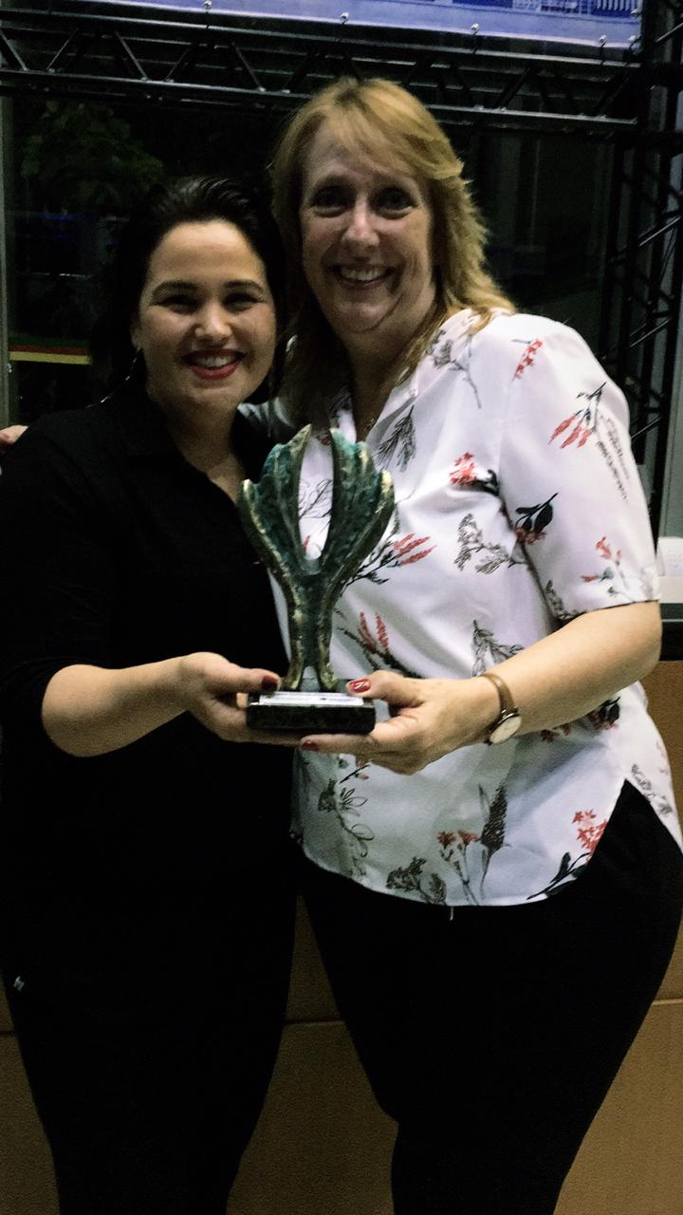
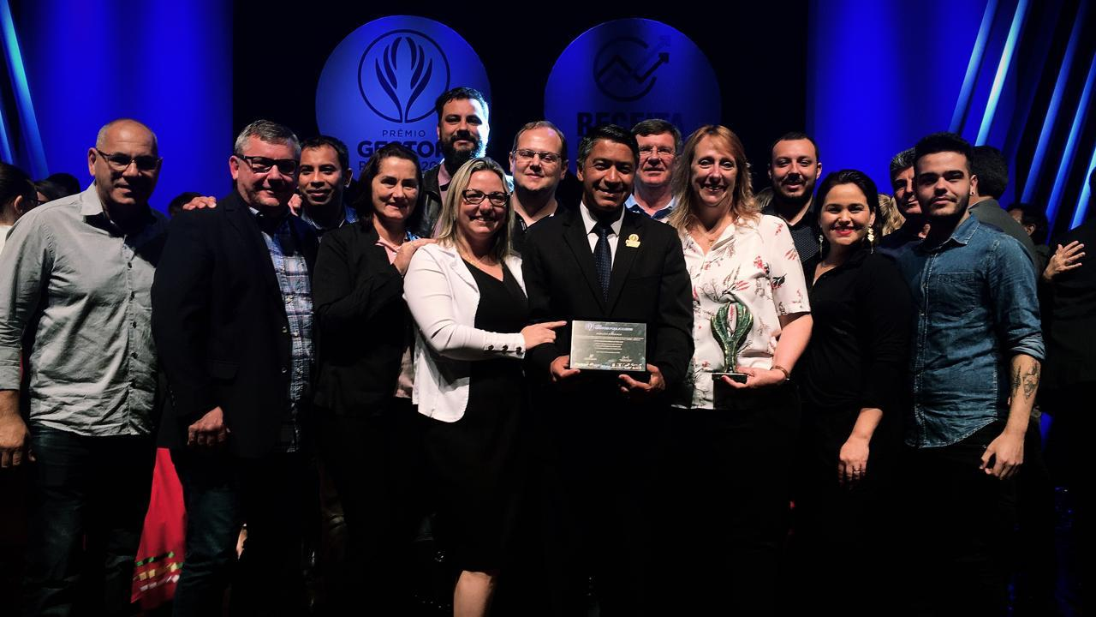
Campo Bom recebeu na noite do dia 06 de novembro o Prêmio Gestor Público com o Projeto De Olho No Futuro

Slide 24
VÍDEO

